Slide 1
人教版小学数学四年级上册
第五单元 平行四边形与梯形
5.2平行四边形
MENTAL HEALTH COUNSELING PPT
讲解人：PPT818 时间：20XX

Slide 2
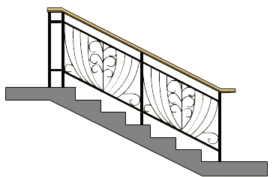
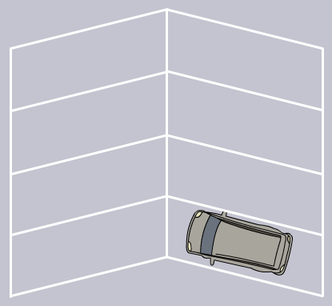
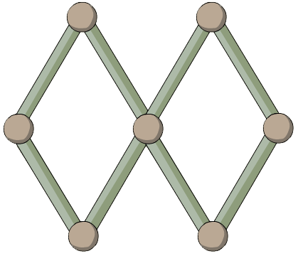
一、新课导入
我们认识过平行四边形，你能说出在哪些地方见过平行四边形吗？
我们以前也研究过平面图形，你还记得是怎么研究的吗？用到了什么工具？

Slide 3
二、探究新课
研究一下，平行四边形有什么特征。
可以研究它的边
可以研究它边的位置关系，也可以研究边的长度关系。
可以研究它的角

Slide 4
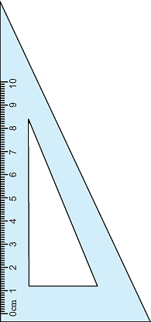
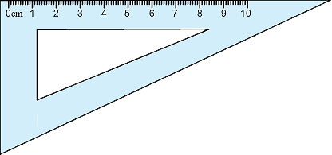
二、探究新课
边的特点：
边的长度关系：
上下两边相等
4cm
左右两边相等
2.5cm
4cm
2.5cm
对边长度相等
边的位置关系：

Slide 5
二、探究新课
边的长度关系：
上下两边相等
边的特点：
左右两边相等
对边长度相等
边的位置关系：

Slide 6
二、探究新课
边的长度关系：
上下两边相等
边的特点：
左右两边相等
对边长度相等
2.3cm
边的位置关系：
2.3cm
上下两边平行
2.3cm

Slide 7
二、探究新课
边的特点：
边的长度关系：
上下两边相等
左右两边相等
对边长度相等
边的位置关系：
上下两边平行

Slide 8
二、探究新课
边的特点：
边的长度关系：
上下两边相等
3.5cm
左右两边相等
对边长度相等
3.5cm
边的位置关系：
上下两边平行
左右两边平行
对边平行

Slide 9
二、探究新课
角的特点：
∠1=65°
∠3=65°
∠2=115°
∠4=115°
2
3
1
4
两组对角分别相等

Slide 10
二、探究新课
换一个平行四边形试一试？也有这些边和角的特点吗？
什么叫做平行四边形？
两组对边分别平行的四边形，叫做平行四边形。

Slide 11
二、探究新课
认识平行四边形各部分的名称
你还能再画一条高吗？
什么叫做底？
什么叫做高？
高
高
垂足
底
从平行四边形一条边上的一点向对边引一条垂线，这点和垂足之间的线段叫做平行四边形的高。
垂足所在的边叫做平行四边形的底。

Slide 12
二、探究新课
从平行四边形这条边上的任意一点，可以做出高吗？
底
垂足
高
高
高
高
垂足
底

Slide 13
二、探究新课
底
高
高
高
高
底
同一个平行四边形，能做多少条高？
可以画无数条高。

Slide 14
做一做
下面哪些图形是平行四边形？画出每个平行四边形的高。
平行四边形
平行四边形
平行四边形

Slide 15
三、拓展探究
用四根吸管串成一个长方形，然后用两手捏住长方形的两个对角，向相反方向拉。
变成了什么图形？
两组对边有什么变化？
平行四边形易变形

Slide 16
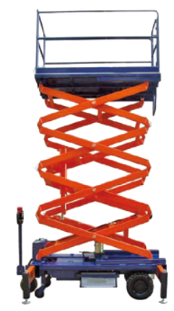
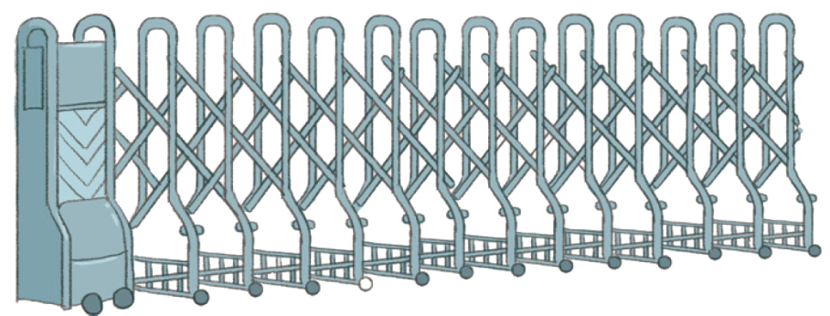
三、拓展探究
在生活中，你见过应用平行四边形不稳定性这一特征的事例吗？
伸缩门
升降机
为什么平行四边形易变形呢？让我们通过小实验找找原因吧。

Slide 17
做一做
1.用四根小棒摆一个平行四边形。
这四根小棒能围成不同的平行四边形吗？
平行四边形的四条边确定了，可是它的形状无法确定。所以它具有易变形的特点。

Slide 18
做一做
2.在点子图上画出两个不同的平行四边形。
高
高
在点子图上画和在白纸上画平行四边形，有什么区别？
分别画出它们的高并量出来。

Slide 19
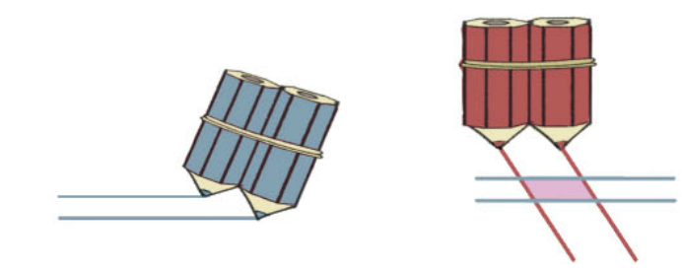
四、巩固练习
1.照下面这样画两组平行线，涂色部分是平行四边形？为什么？
是。因为两组对边分别平行的四边形，叫做平行四边形。

Slide 20
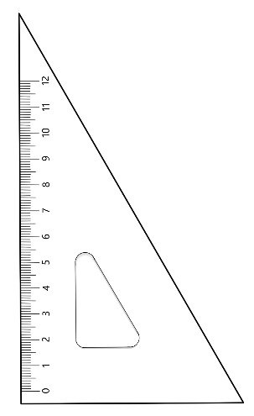
四、巩固练习
2.你能用完全相同的两套三角尺拼出平行四边形吗？

Slide 21
五、课堂小结
通过本节课的学习，你有什么收获？

Slide 22
人教版小学数学四年级上册
第五单元 平行四边形与梯形
感谢你的聆听
MENTAL HEALTH COUNSELING PPT
讲解人：PPT818 时间：20XX

